Slide 1
La réanimation
Pour les nuls débutants !
IFSI Vinatier
Février 2026
L.PASSOT

Slide 2
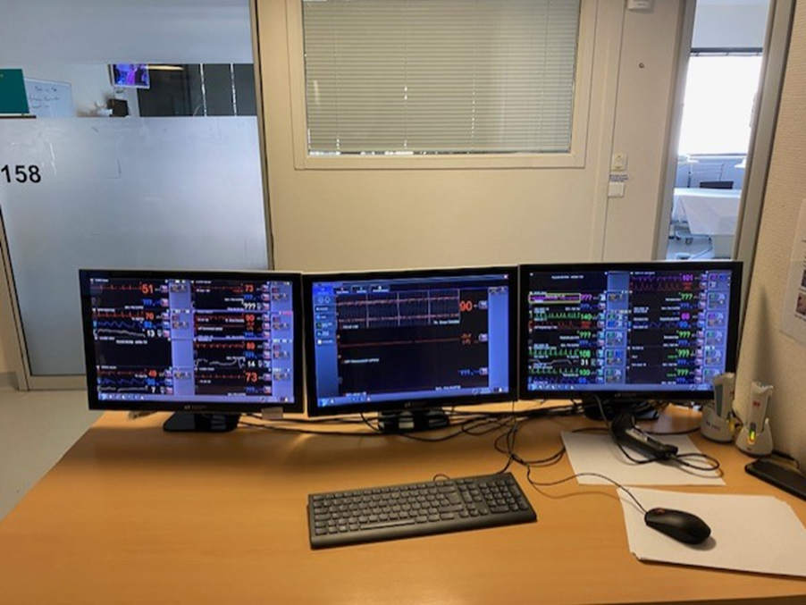
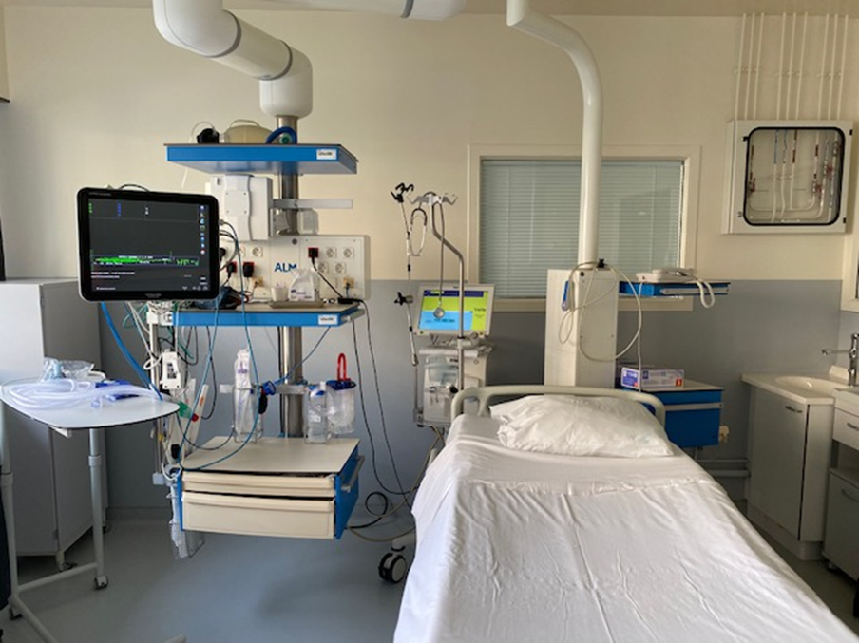

Slide 3
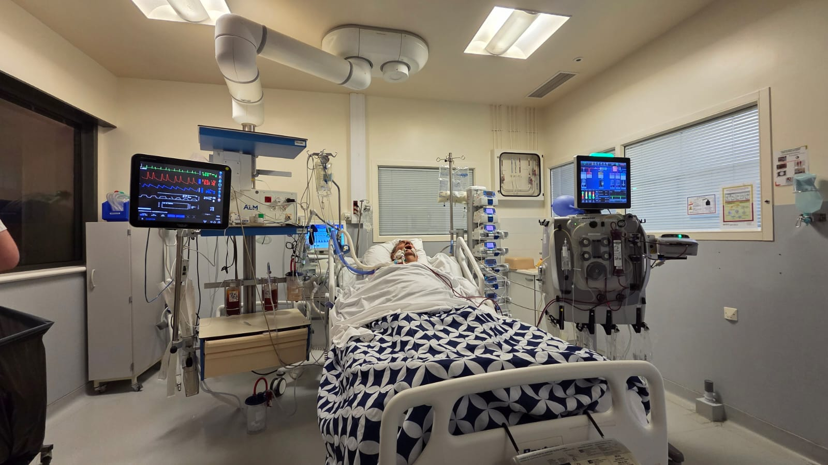

Slide 4
Les différents monitorages en réanimation

Slide 5
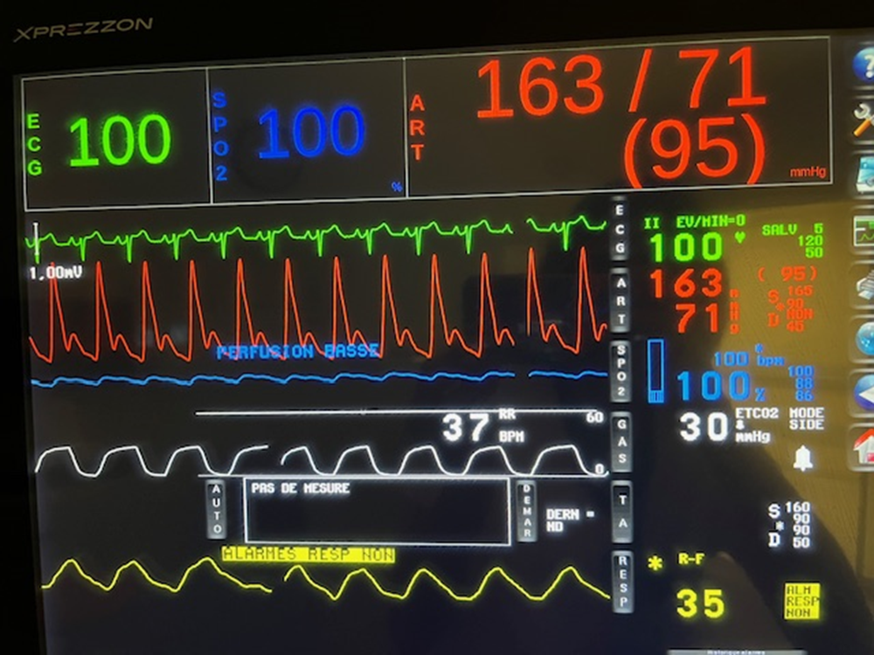

L’ECG

Slide 6
L’ECG soit l’électrocardiogramme https://book.cardio-fr.com/fr/01-notions-elementaires/02-principe-enregistrement
Rappel électro-physiologique
L’électrocardiogramme (ECG) est l’enregistrement et la représentation visuelle de l’activité électrique globale du coeur, au moyen d’un électrocardiographe.
Les cellules cardiaques = piles électriques
Alternance de mouvements de décharge (dépolarisation) et de recharge (repolarisation) sous l’influence de mouvements ioniques

Slide 7
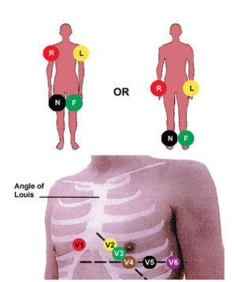
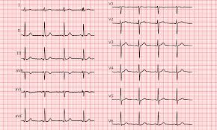
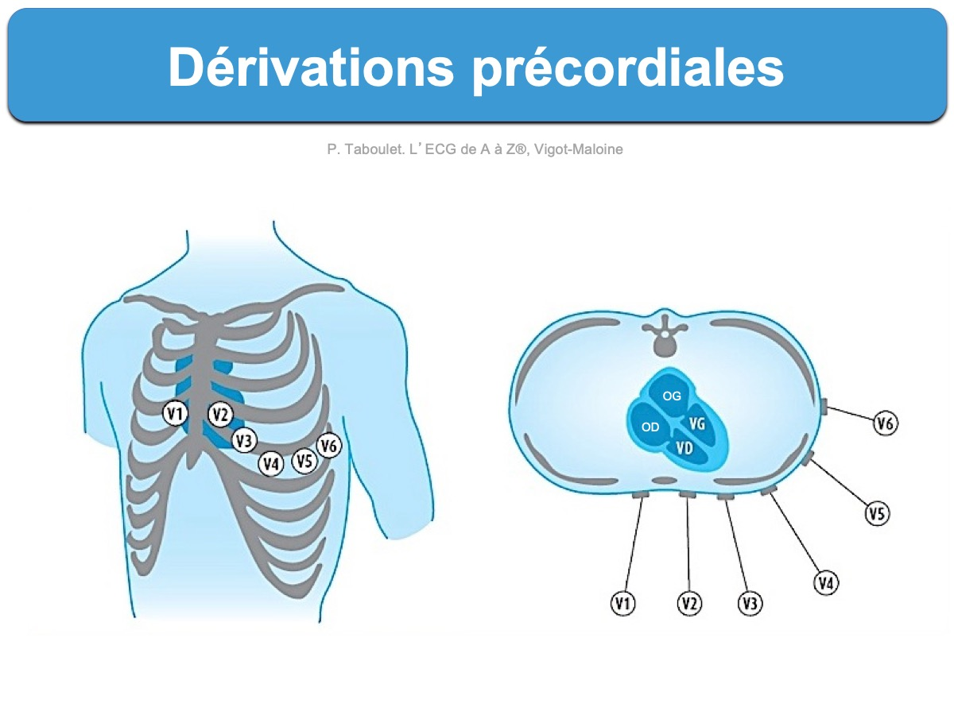
L’ECG : continu et diagnostic
ECG continu :
Seulement 5 dérivations; il ne permet pas de réaliser un diagnostic précis mais permet la surveillance continue du rythme cardiaque.
ECG diagnostic :
Avec 12 dérivations, il permet de visualiser la conduction électrique du cœur sous différents angles et donc de réaliser un diagnostic médical.

Slide 8
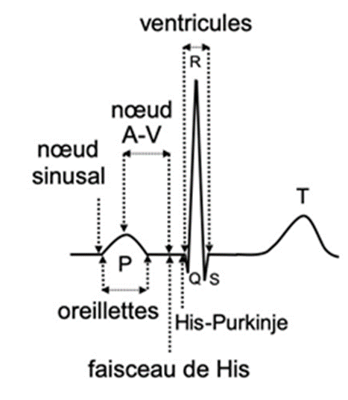
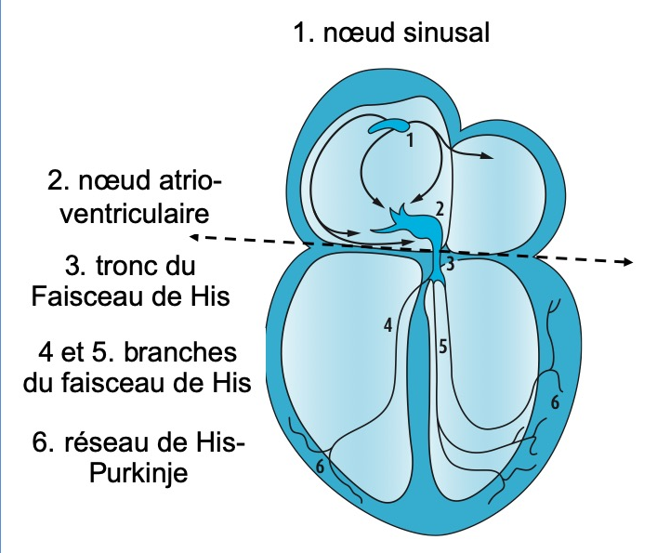
L’ECG : le lien entre anatomie et conduction
Onde P = dépolarisation des oreillettes
Complexe QRS = dépolarisation des ventricules
Onde T = repolarisation ventriculaire
Espace PR = temps que met l’influx électrique
pour aller des oreillettes aux ventricules
Segment ST = temps qui sépare la fin
de la dépolarisation du début de la
repolarisation ventriculaire
Une Onde P précède chaque
complexe QRS

Slide 9
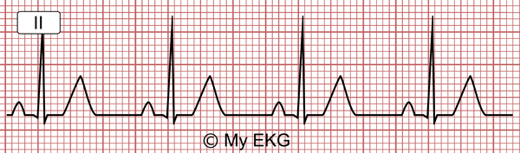
Rythme sinusal
Fréquence : 60 à 90 bpm
Entrainé par le nœud sinusal
Complexe complet
Intervalles normaux

Slide 10
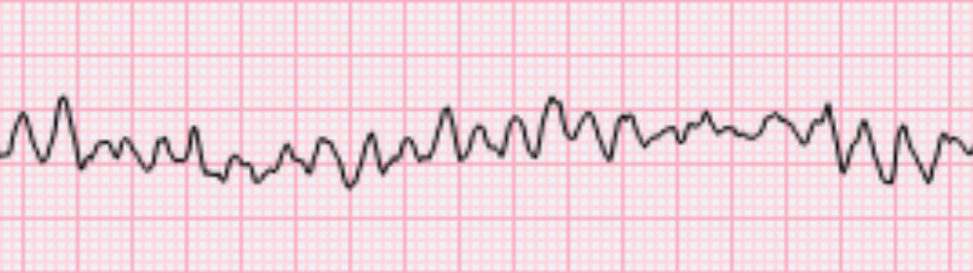
Fibrillation ventriculaire
= arrêt circulatoire
Tracé désorganisé à complexes QRS élargis, fréquence cardiaque impossible à déterminer
CEE immédiat et RCP !!!

Slide 11
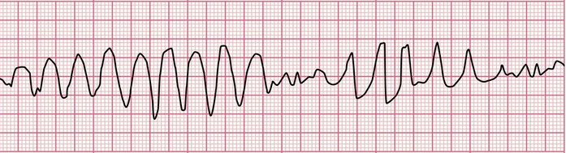
Torsade de pointe
FC : entre 200 et 250
amplitude variable et polarité variable: les complexes QRS pointent alternativement vers le haut et vers le bas.
Impression que le tracé tourne autour de la ligne isoélectrique de base
RISQUE =
dégénérescence en FV
TTT par CEE

Slide 12
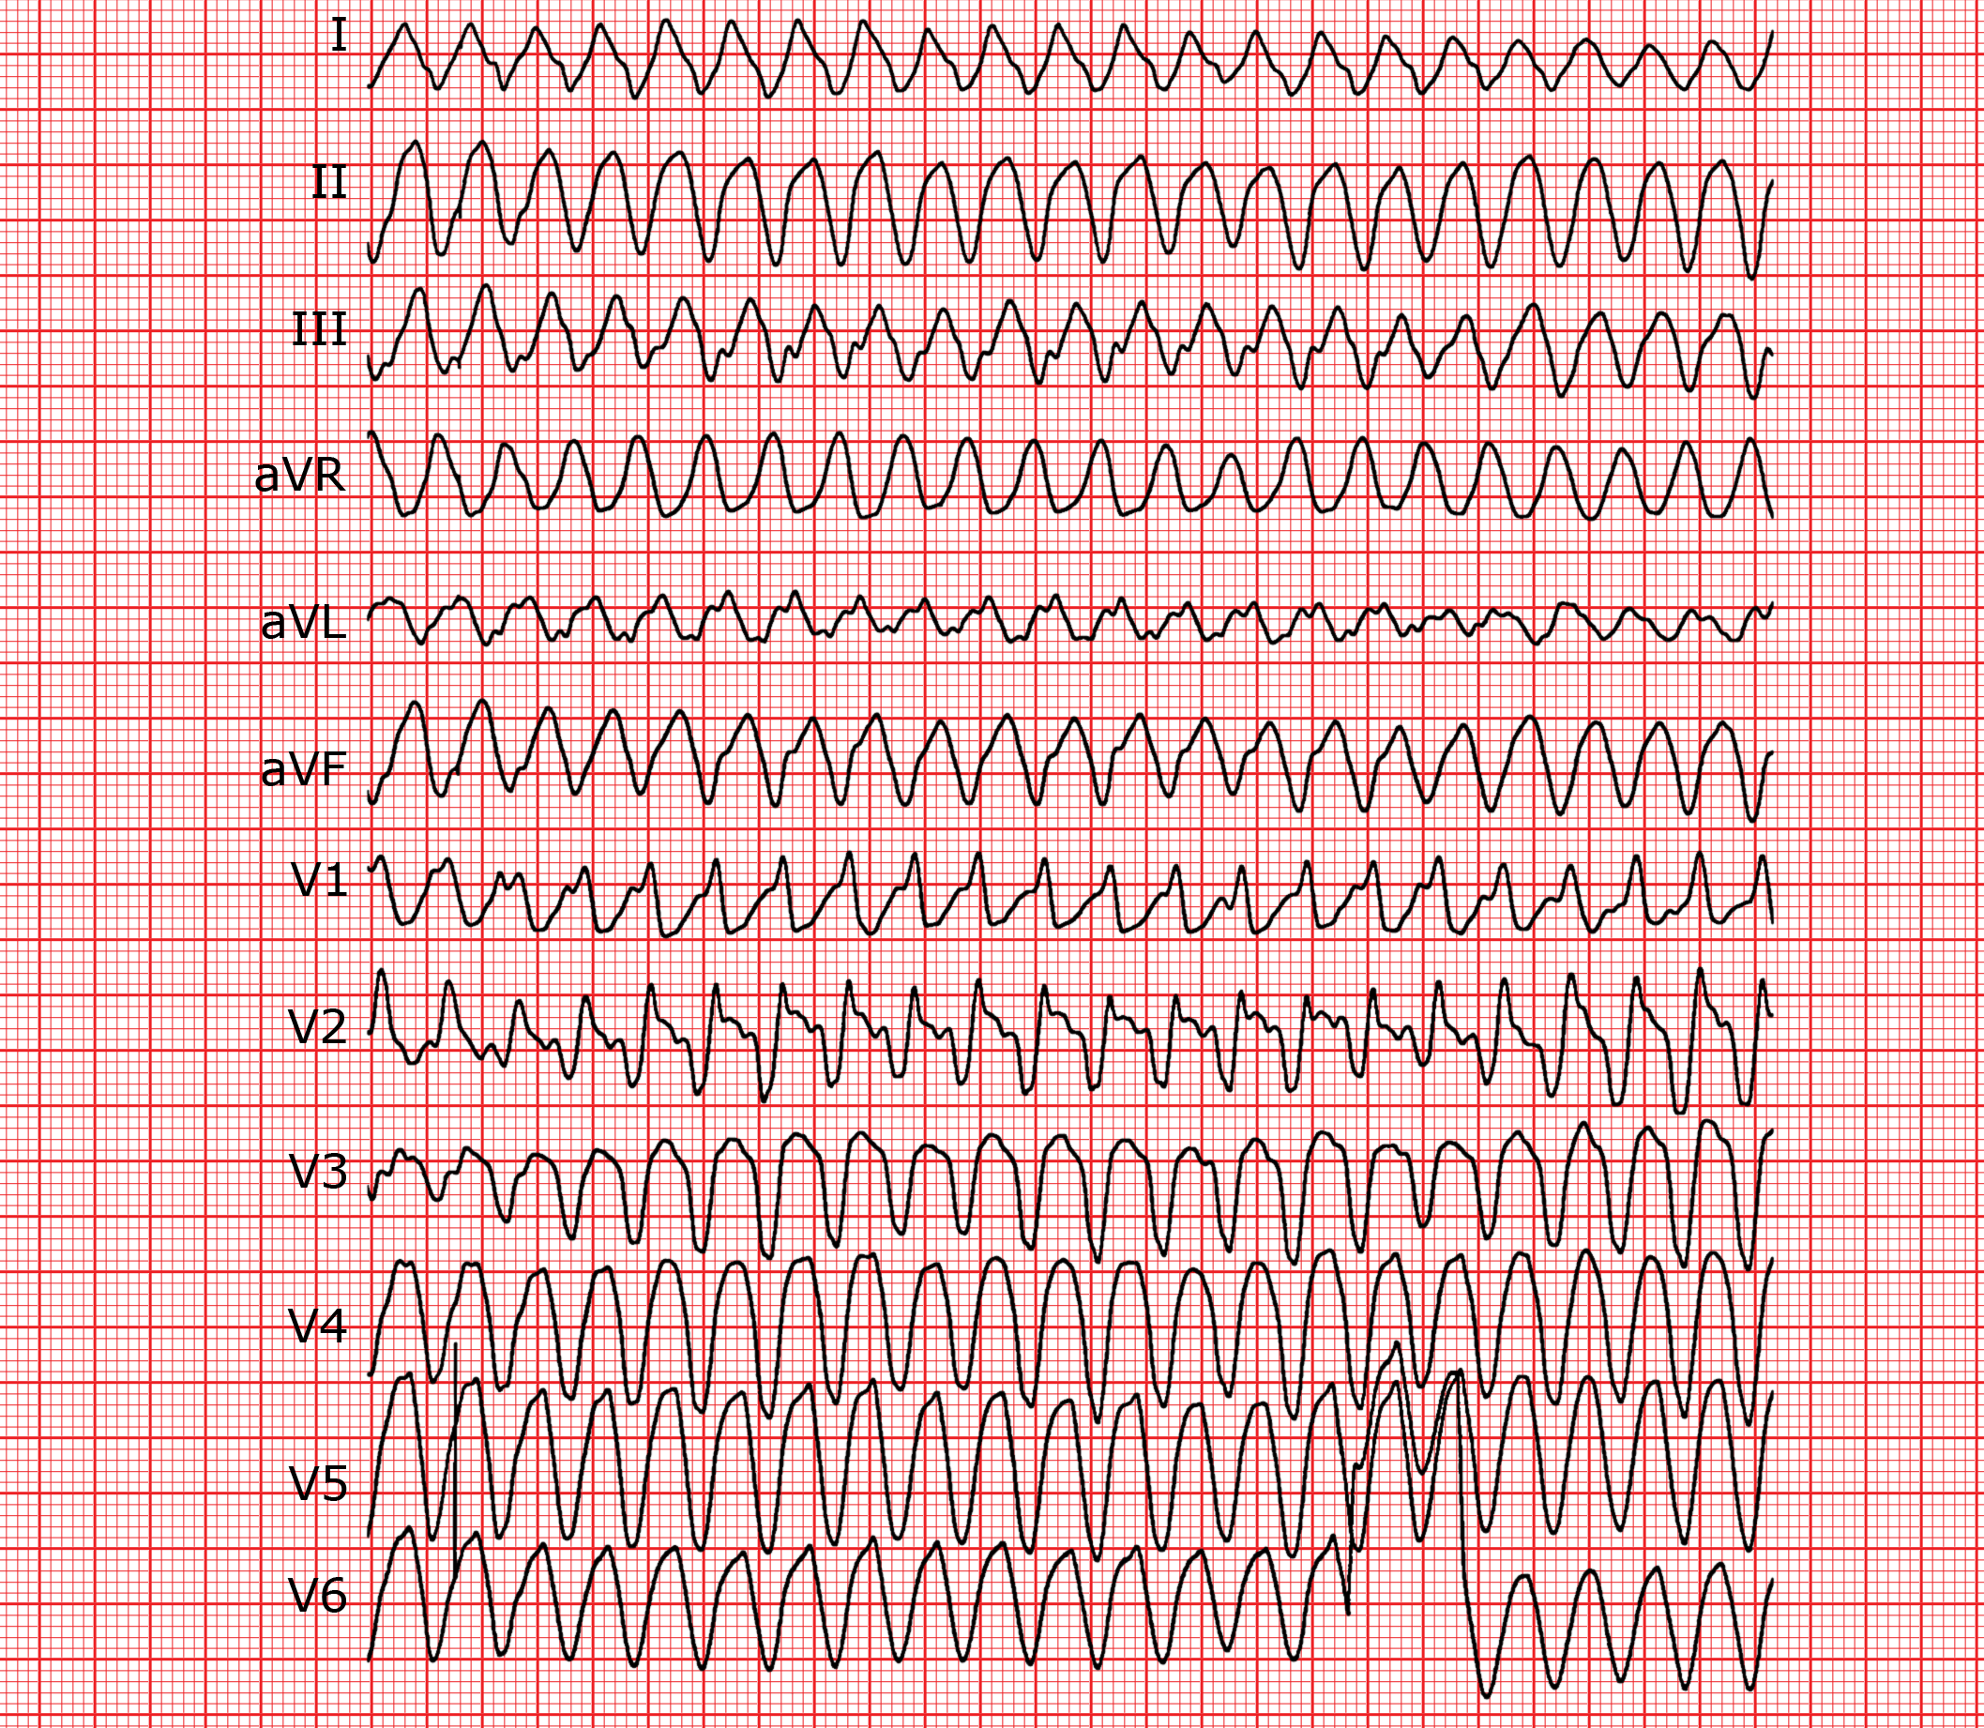
Tachycardie ventriculaire
Évaluer : la tolérance, la durée et l’aspect ECG.
+ de 3 salves = TV soutenue.
TTT :
Anti arythmiques selon tolérance
ou CEE si bas débit

Slide 13
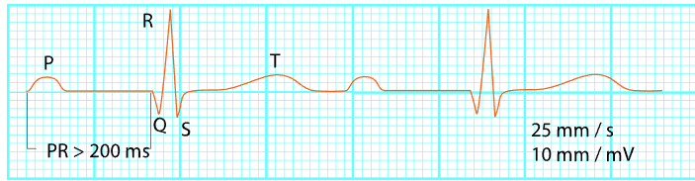
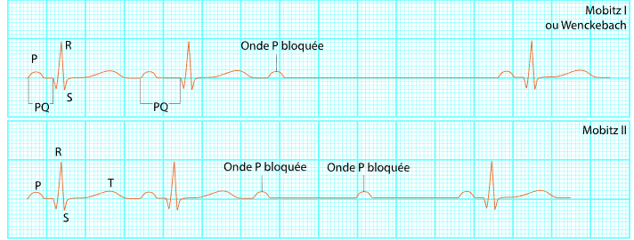
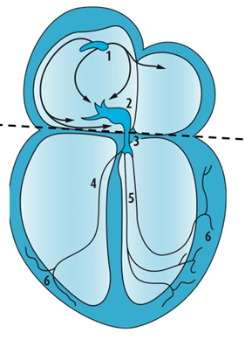
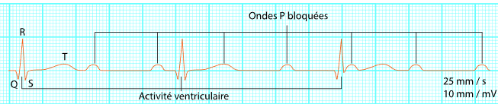
BAV
Bloc Auriculo Ventriculaire
C’est un défaut de transmission de l'influx électrique entre les oreillettes et les ventricules du cœur. (ralentissement ou interruption)
BAV I degrés, II degrés et
BAV du troisième degré: dissociation auriculo-ventriculaire complète avec rythme ventriculaire lent
TTT selon tolérance :
Isuprel
Pace maker
SEES

Slide 14
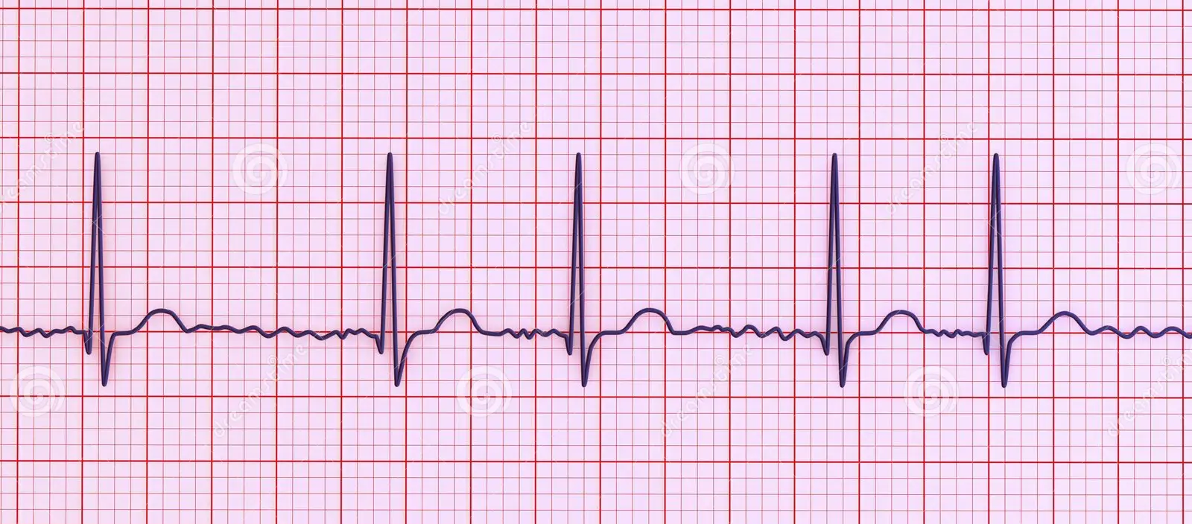
Fibrillation auriculaire
Rythme irrégulier, peut être lent ou rapide.
pas d’ondes P individualisées avec tremblement de la ligne isoélectrique
Évaluer la tolérance
TTT :
-Anticoagulation (risque embolique++)
-Réduction/ CEE ou CORDARONE

Slide 15
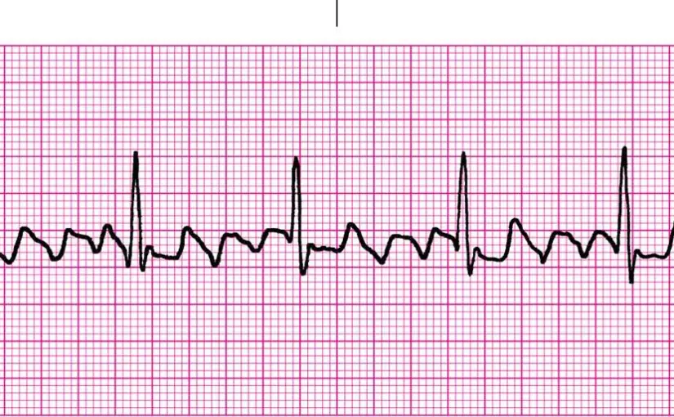
Flutter

Slide 16
Le cathétérisme artériel
Permet un monitorage de la TA en continu !

Slide 17
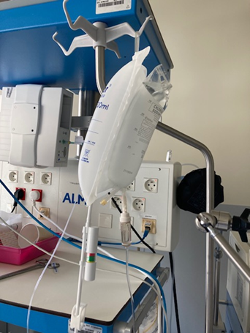
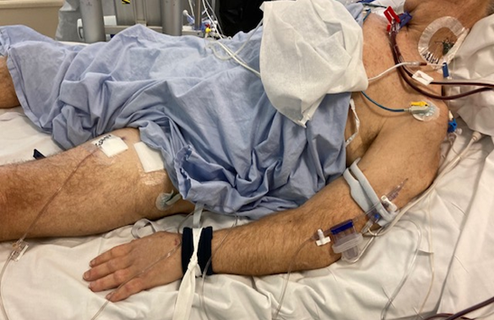
Le cathéter artériel
Le cathéter artériel est inséré dans une artère périphérique (fémorale ou radiale).
Une tête de pression est reliée à ce cathéter à l'aide d'une tubulure. Elle permet de transformer en influx électrique les variations de pressions lors des contractions cardiaques et ainsi de créer une courbe sur le moniteur.
Les pressions sont mesurées par rapport à la pression atmosphérique. Il est donc nécessaire de faire une mise à zéro de la tête de pression à la pression atmosphérique.
Le capteur doit être positionné au niveau de l'oreillette droite quelque soit la position du patient.
Principe et fonctionnement

Slide 18
Le cathéter artériel
DÉFINITION
Un cathéter artériel est un cathéter introduit dans une artère périphérique permettant la mesure de la pression artérielle sanguine en continu, ou permettant les prélèvements sanguins artériels fréquents notamment des gaz du sang.
CADRE LEGISLATIF
Pose relevant d'un acte médical, rôle infirmier de collaboration :
art. R.4311-10 décret 2004-802 du 29/07/2004.
Prélèvements sanguins relevant du rôle infirmier sur prescription médicale :
art. R.4311-7 décret 2004-802 du 29/07/2004.
Surveillance relevant du rôle propre infirmier :
art. R. 4311-5 décret 2004-802 du 29/07/2004.
Pose = médicale Surveillance = infirmiers

Slide 19
La PAM
Cible à atteindre pour de nombreuses thérapeutiques (ex : les amines )
Vérifie s’il y a suffisamment de flux sanguin, de résistance et de pression pour fournir du sang à tous vos principaux organes
= reflet de la perfusion des organes.
Donc si trop basse = organes moins bien perfusés = souffrance d’organes
= La pression artérielle moyenne
soit
= (2(PAD) + PAS)/3

Slide 20

La saturation

Slide 21
La saturation
Permet de mesurer de façon simple, rapide, fiable, non invasive et continue la saturation de l’hémoglobine dans le sang artériel.
Génération de deux types de lumière, rouge et infrarouge.
La quantité de lumière rouge et infrarouge absorbée varie en fonction de la présence d'hémoglobine réduite (Hb) non oxygénée et d'oxyhémoglobine (HbO2).
Le résultat obtenu présente une corrélation étroite avec la saturation artérielle (SaO2) mesurée par la gazométrie artérielle après prise de sang
Vérifier la pulsatilité de la courbe avant tout !

Slide 22
La capnie

Slide 23
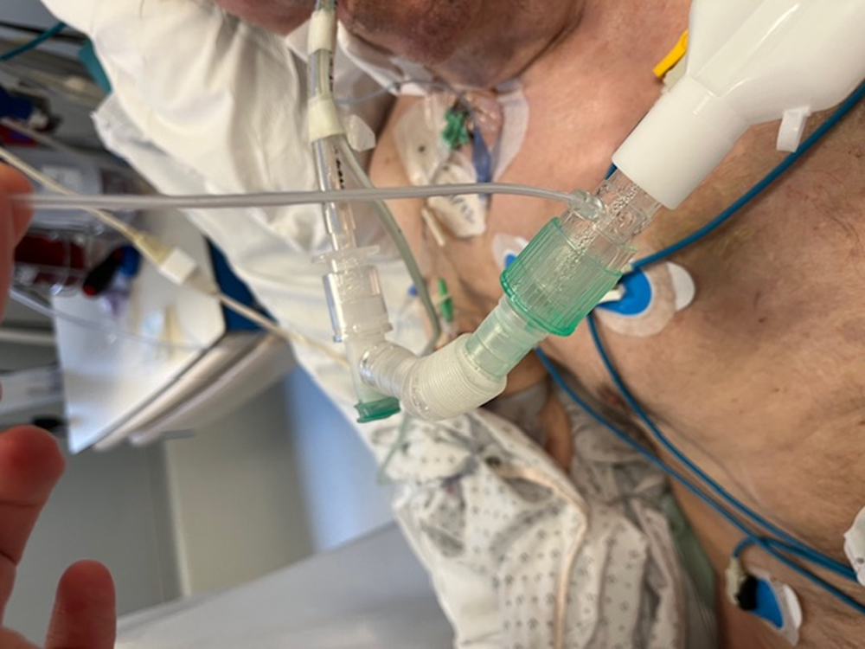
Le capnographe
La capnométrie correspond à la mesure de la concentration de CO2 dans les gaz respiratoires.
Il s’agit d’un monitorage non invasif par branchement sur le circuit de ventilation.
Valeurs de référence
PetCO2 = 35 à 40 mmHg
PaCO2 = 38 à 42 mmHg

Slide 24
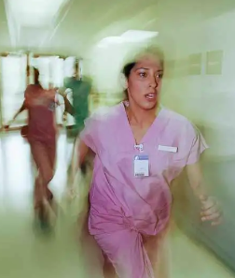
Le capnographe
Surveillance vitale !
Ligne plate / 0 = plus de capno
Plus de Capno = probablement plus de tube
Plus de tube / ou plus de masque VNI = URGENCE vitale !!!
Son utilité au quotidien

Slide 25
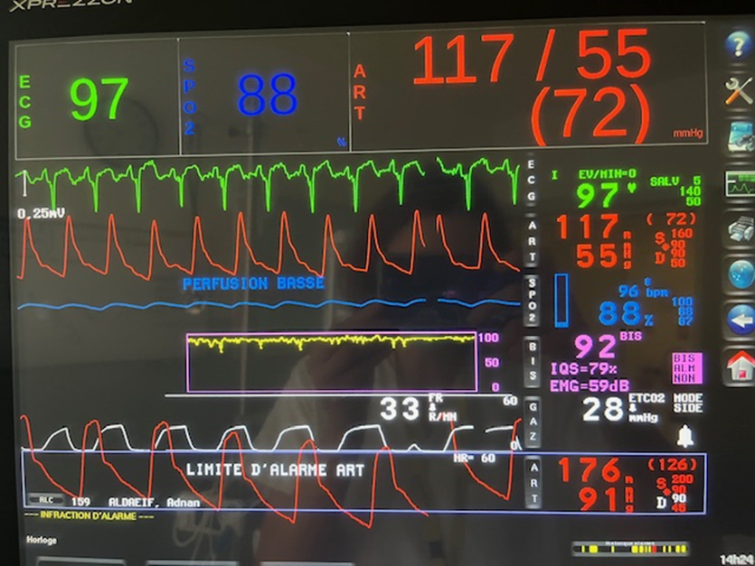
L’index
bispectral
Dit le BIS

Slide 26
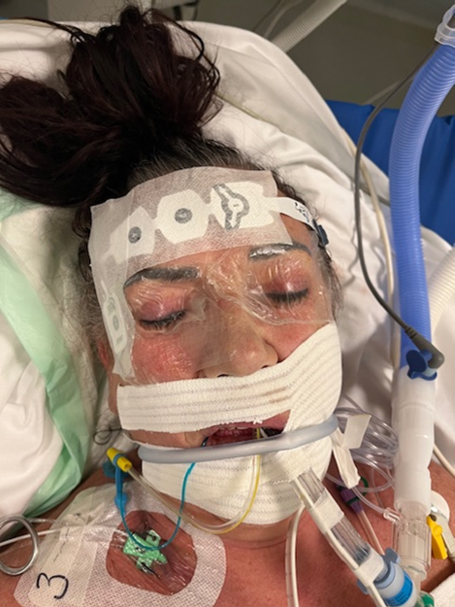
Le BIS
L’index BIS est le résultat de l’analyse avancée du signal EEG. Il permet de mesurer l’effet de certains anesthésiques.
L’index BIS représente un nombre sans dimension, échelonné sur la base de critères cliniques et de fonctions EEG spécifiques.
A l’état d’éveil, un individu non sédaté présente en général une valeur BIS >97
A mesure que la sédation médicamenteuse augmente, la valeur BIS diminue
Les objectifs d’une sédation profonde : 40 < BIS < 60

Slide 27
L’importance des alarmes !
Une alarme mal réglée = un patient mal surveillé
Une alarme dans 1 chambre = une alarme dans toutes les chambres = nuisance sonore ++
A chaque prise de poste jour / nuit : vérification OBLIGATOIRE des limites d’alarme en fonction :
-Des objectifs attendus :perfusion rénale : PAM 65
-De la pathologie du patient : BPCO / TC / Chirurgies
-Du devenir du patient

Slide 28
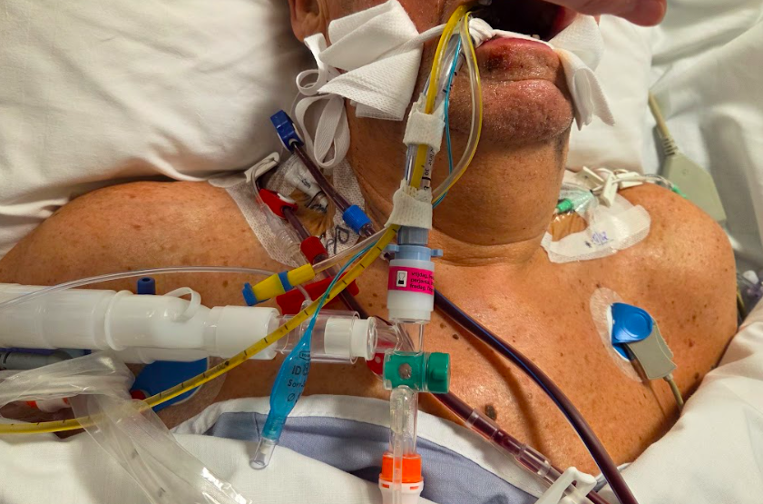
Les voies d’abord en réanimation

Slide 29
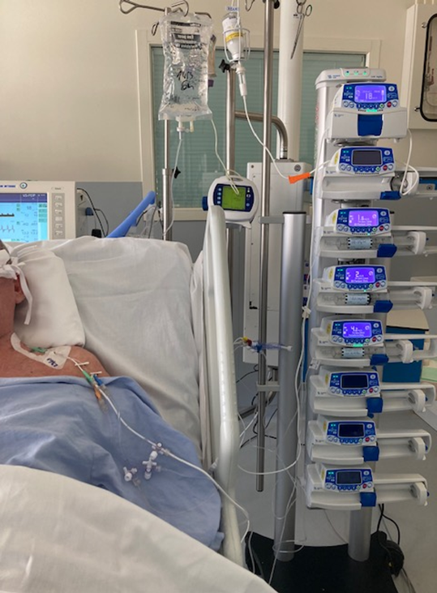
La VVC
Gros abord sécurisé
3 sites de pose :
jugulaire / sous clavière ou fémorale
Indications :
-Injection de produits veino-toxiques (chimiothérapie, antibiothérapie...)
-Pauvreté du capital veineux périphérique
-Nutrition parentérale
-Permet de passer des traitements seuls et ainsi d’éviter les interactions médicamenteuses : exemple la voie promixale utilisée pour passer les amines ( Noradrénaline, Adrénaline , Dobutamine…) , la voie médiane pour les sédations ( Hypnovel , Sufentanyl) et la voie distale ( hydratation , anitbiotiques…)
-Mesure de la pression veineuse centrale + SvO2
Permet la réalisation de prélèvements sanguins
Voie veineuse centrale

Slide 30
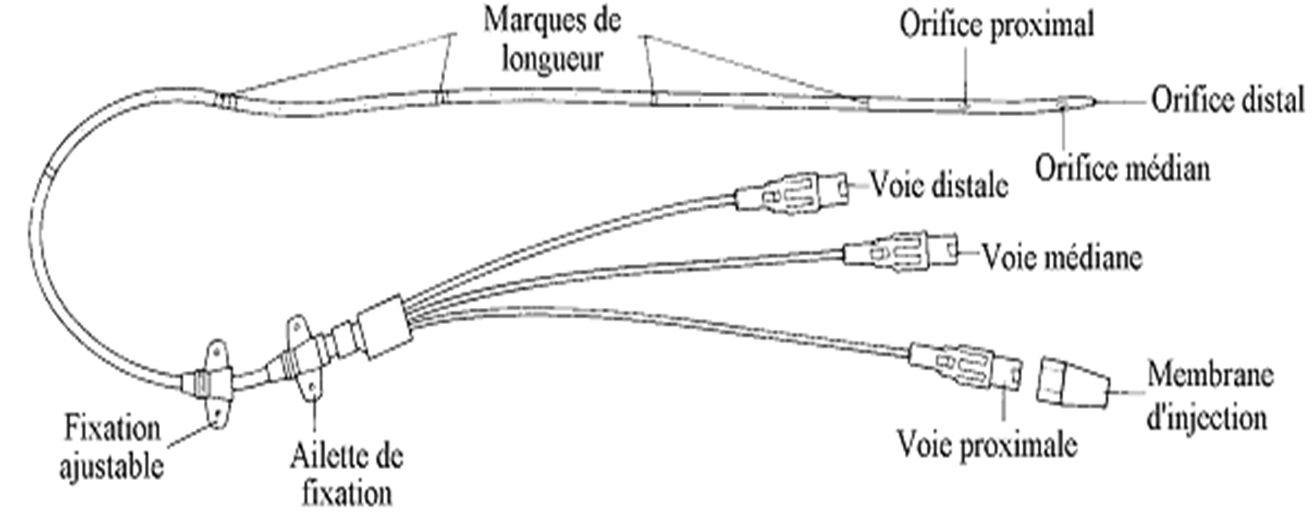

Slide 31
La VVC
CONTRE INDICATION
RISQUES ET COMPLICATIONS
si présence d’une infection proche du site de ponction
si présence d’un pneumothorax du coté opposé car risque d’un PNO bilatéral
si présence d’un stimulateur cardiaque
L’ embolie gazeuse
Les thromboses et obstruction sur cathéter
L’infection
Le risque de pneumothorax
Ponction artérielle (carotide)
Hématome
LE CADRE LEGISLATIF :
- Pose relevant d'un acte médical, rôle infirmier de collaboration : art. R.4311-10 décret 2004-802 du 29/07/2004.
- Prélèvements sanguins relevant du rôle sur prescription médicale : art. R.4311-7 décret 2004-802 du 29/07/2004.
- Surveillance relevant du rôle propre infirmier : art. R. 4311-5 décret 2004-802 du 29/07/2004, ce qui inclue le retrait et la surveillance liée à cet acte.

Slide 32
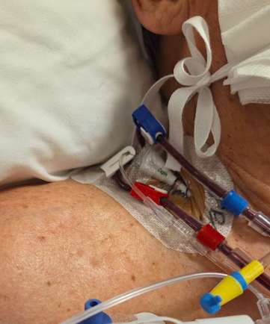
Le catheter de dialyse
Quand il faut se substituer à la fonction rénale
Abord central de gros calibre (pour le pas casser les Globules)
Abord provisoire de dialyse
3 localisations : Jugulaire / Sous clavière / Fémorale
Même critères de surveillance que VVC
Utilisation :
Toujours purger avant utilisation : présence de verrous citratés.
Toujours refaire un verrou après utilisation.
Parfois appelé sheldon

Slide 33
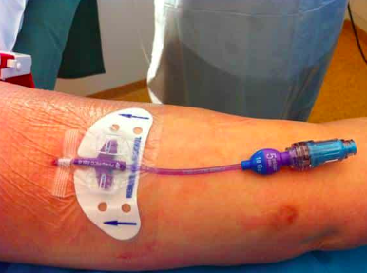
Le PICC line
Cathéter central de moyenne durée (< 3mois) inséré au-dessus du coude par une veine périphérique du bras.
Cathéters en simple et double lumière
Equipés de 2 ailettes à leur base permettant leur fixation sans suture ni sparadrap dans un stabilisateur adhésif
La pose s’effectue au Bloc ( sous rayons) opératoire sous anesthésie locale
Prélèvements sanguins possible
RINCAGE PULSÉ nécessaire
Peripheral Inserted Central Catheter

Slide 34
Le PICC line
Obstruction du cathéter : impossibilité d’injecter dans le cathéter
-modifier la position du patient en lui tournant la tête du côté opposé au Piccline, bras le long du corps, pour essayer d’obtenir un reflux (occlusion positionnelle)
-Effectuer une rinçure de sérum physiologique avec une seringue luer lock de 2 ou 5 ml, «sans forcer »
Si occlusion confirmée, protocole Urokinase ®, sur prescription médicale
- Si échec prévenir le médecin prescripteur pour désobstruction en radiologie et contrôle radiologique.
Infection : rougeur au point de ponction, écoulement purulent, douleur, fièvre
-Arrêter la perfusion, réaliser 2 hémocultures et demander un avis médical (retrait du cathéter ? antibiothérapie ?)
- +/- envoi de l’extrémité du cathéter en bactériologie
Suspicion de phlébite : augmentation de volume du membre supérieur, rougeur, douleur
-Arrêter la perfusion
-Prévenir le médecin prescripteur pour prévoir écho-doppler (retrait sur indication médicale si thrombose confirmée)
COMPLICATIONS

Slide 35
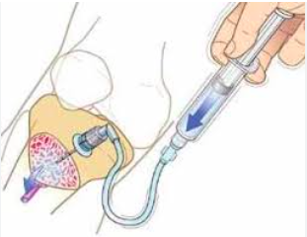
Le catheter intra osseux
https://www.youtube.com/watch?v=KHXSfh2ZRDM
La voie d’urgence absolue
Les avantages
Accès vasculaire périphérique d’urgence, utilisé dans le contexte d’une menace vitale immédiate
Prélèvement de moelle, pour réaliser des examens sanguins d’urgence, peut être aussi réalisé avant la première injection dans le cathéter
L’utilisation de ce type de dispositif passe par une formation théorique et pratique de courte durée. Médecins, infirmier(e)s.
Pose dans un délai court d’une voie d’accès sûre et efficace.
Perfusion de tous types de solutés et médicaments.
Possibilité de réaliser des prélèvements sanguins.
Pharmacocinétique comparable à une VVC.
Peu de complications.

Slide 36
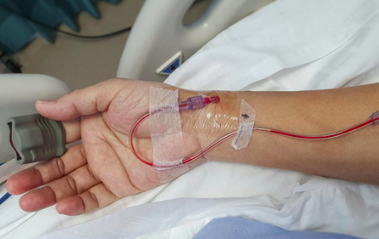
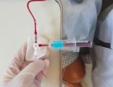
Cathéter artériel
Infection
Embolie gazeuse
Hématome au point de ponction
Risque hémorragique : par ablation involontaire du cathéter ou déconnexion de tubulures
Thrombose de l'artère
COMPLICATIONS
JAMAIS D’INJECTION
Prélèvements possibles notamment pour les prélèvements artériels
Voie d’abord ou surveillance invasive ?

Slide 37
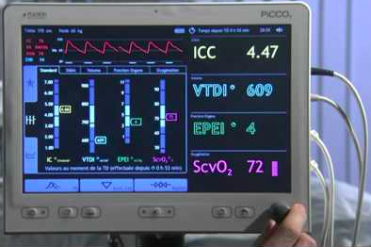
Le PICCO
Pulse Contour Cardiac Output
Un monitorage hémodynamique pour suppléer à l’échographie
Permet de donner un monitorage continu du débit cardiaque par 2 méthodes de mesure : la thermodilution transpulmonaire et l’analyse du contour de l’onde pouls.
VES : volume d’éjection systolique = débit cardiaque. C’est le volume de sang éjecté à chaque battement (VES) par les ventricules multiplié par la fréquence cardiaque par minute. (Normale 5 à 6 L/min).
IC = Index cardiaque : C’est le débit cardiaque rapporté à la surface corporelle du sujet. (normale 3 à 5L/min/m²).
VDTI = volume télédiastolique indexé = reflet de la précharge dépendance.
RVSI = résistances vasculaires et systémiques : Le débit cardiaque est contrecarré par une résistance à l’écoulement du sang, proportionnelle à la longueur des vaisseaux et inversement à leur rayon (tonus vasomoteur) et à la surface totale des vaisseaux.
EPEI = Eau pulmonaire. Permet d’évaluer le pourcentage d’eau qui passe dans le milieu pulmonaire donc le risque d’OAP

Slide 38
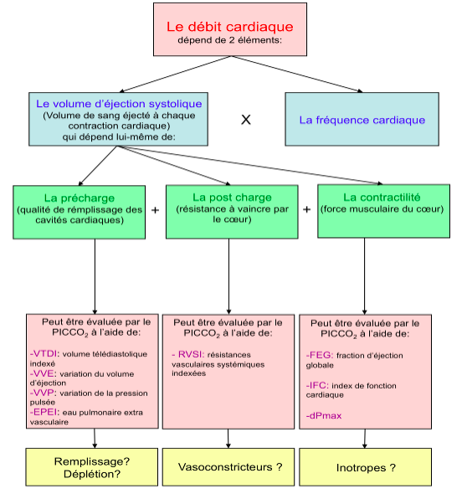
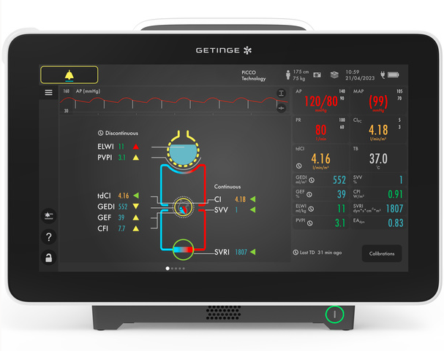

Slide 39
Les suppléances d’organe
Ici, minimum 3 suppléances d’organes !

Slide 40
Le cœur et/ou les vaisseaux
Les amines :
Noradrénaline
Dobutamine
Isoprénaline
Adrénaline
Les antihypertenseurs :
Isosorbide
Nicardipine
Les vasopresseurs :
La vasopressine
A manipuler avec précautions !
Ce sont des drogues de soins critiques qui nécessitent une surveillance particulière et une manipulation de précision.
/!/ Risques importants :
Hypertension
Hypotension
Bradychardie
Complications pouvant mener au décès du patient = prudence +++ lors de leur utilisation
Les drogues utilisées en réanimation, bloc opératoire et aux urgences uniquement.

Slide 41
Des drogues qui sauvent…
Mais des drogues dangereuses…
Dobutamine
Isoprénaline
Rôle :
Accélération du rythme cardiaque dans les BAV ou dysfonctions sinusales
Risques :
Arythmies
Rôle :
augmentation du débit cardiaque, de la force contractile du myocarde
Risques :
médicament pro arythmogène

Slide 42
Des drogues qui sauvent…
Noradrénaline
Adrénaline
Rôle :
Agit sur la vasoconstriction = diminue le diamètre des artères pour augmenter la tension artérielle
Risques :
HypoTA (mauvaise perfusion organes)
HyperTA (risque saignements, rupture anévrysme …)
Bradycardies
mais des drogues dangereuses…
Rôle :
Augmente la FC et le volume d’éjection systolique
utilisée dans les ACR, les détresses cardiogéniques et à faible dose pour les chocs anaphylactiques
Risques :
vasoconstriction sévère pouvant engendrer des lésions cérébrales irréversibles

Slide 43
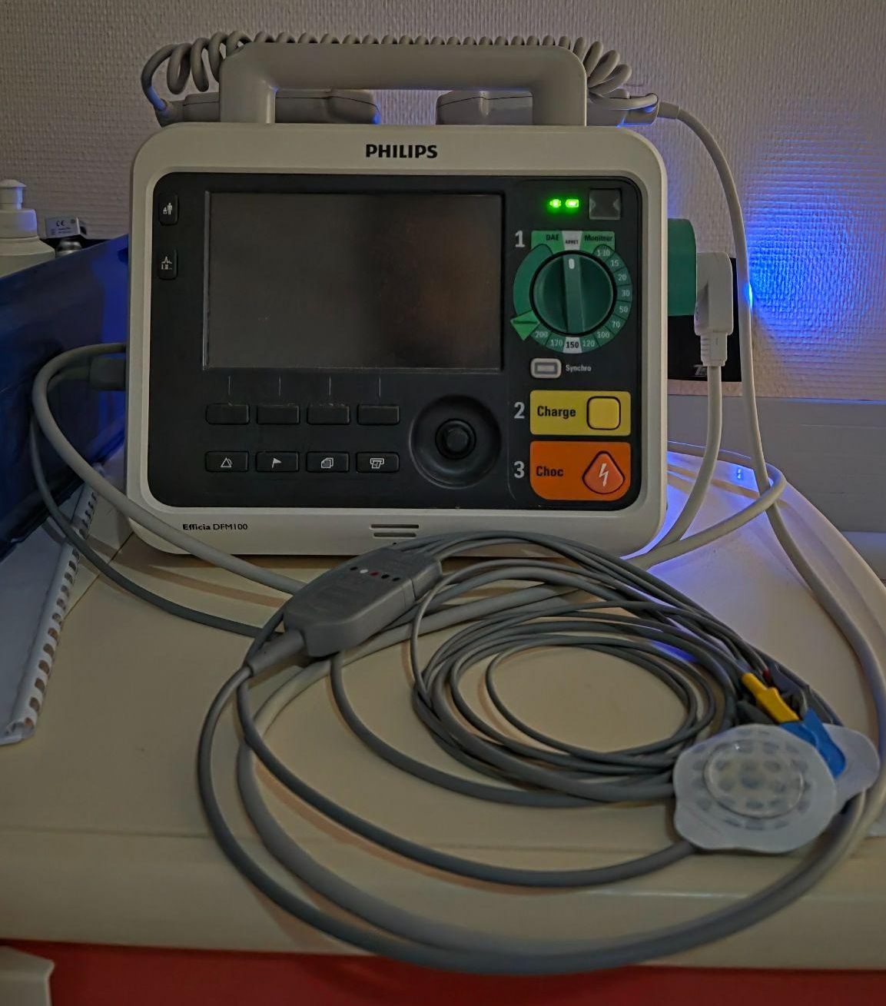
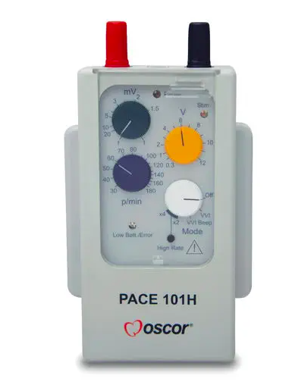
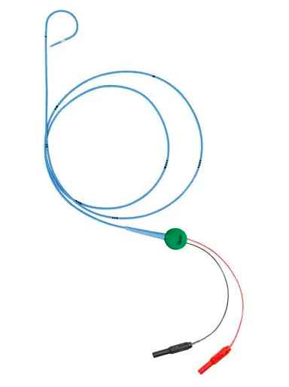
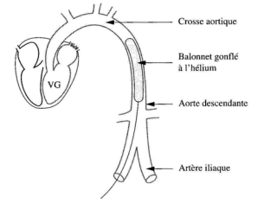
Le cœur et/ou les vaisseaux
Le défibrillateur
La contrepulsion intra aortique
La CEEC veino artérielle = ECMO VA
La SEES
Les machines

Slide 44
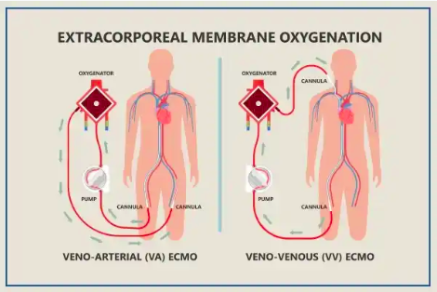
Le coeur et/ou les poumons
l’ECMO :
Extra-Corporeal Membrane
Oxygenation
une circulation extra corporelle en réanimation
une assistance temporaire /!/

Slide 45
l’ECMO
-posée en réanimation uniquement dans les centres formés
-peut également être posée par le SAMU en cas d’urgence (équipe mobile)
Veino-Artérielle : VA
Veino-Veineuse : VV
pour suppléer le coeur principalement
Shunt du coeur avec prélèvement dans une grosse veine, réoxygénation du sang et réinjection du sang dans une grosse artère.
Permet de patienter le temps que le muscle cardiaque récupère et ou de patienter pour une greffe cardiaque
pour suppléer les poumons
Shunt des poumons avec prélèvement dans une grosse veine et réinjection du sang oxygéné dans une grosse veine.
Permet une oxygénation du sang le temps que les poumons récupèrent leur fonction lors d’une infection

Slide 46
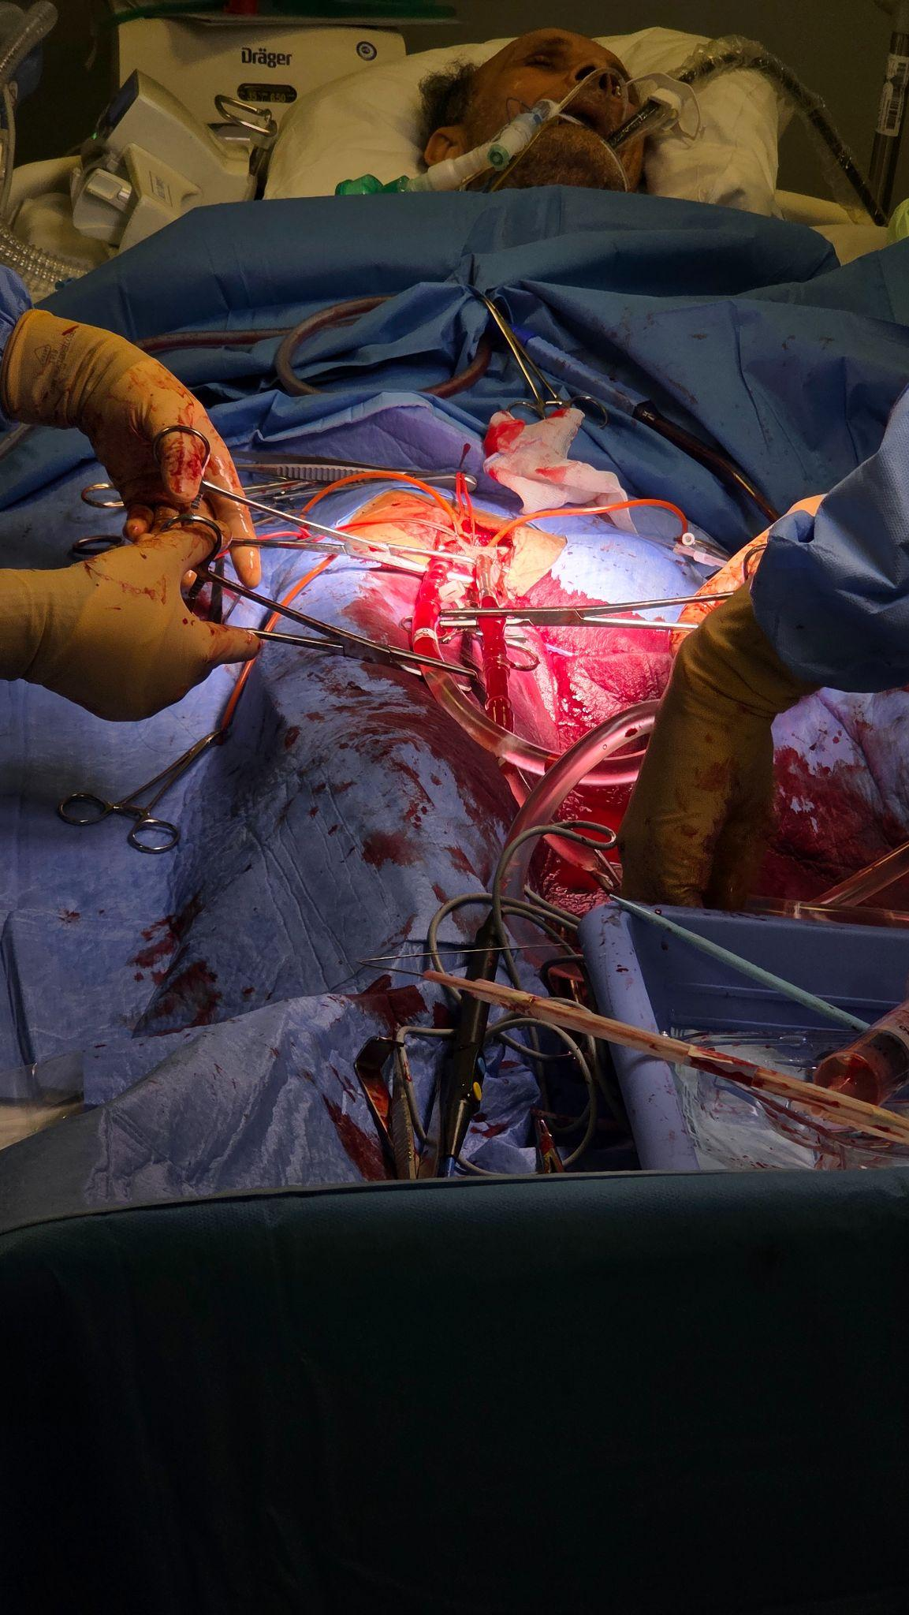
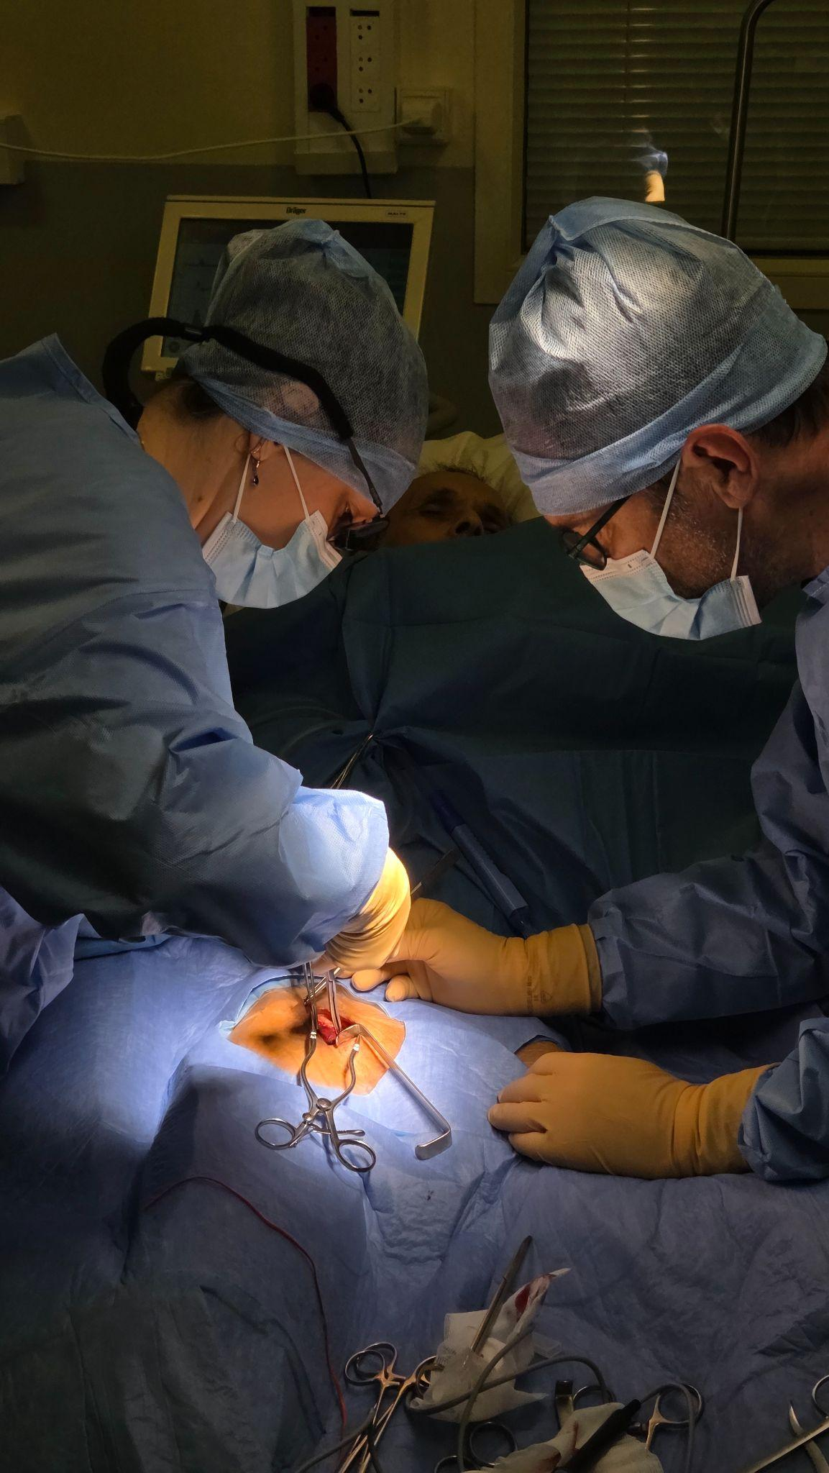
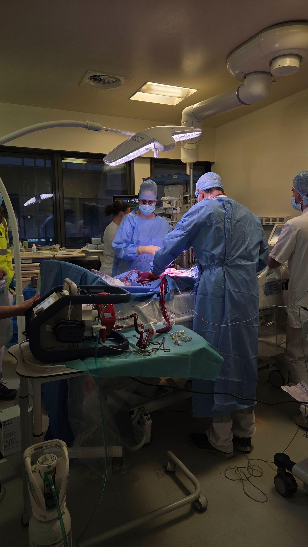
l’ECMO

Slide 47
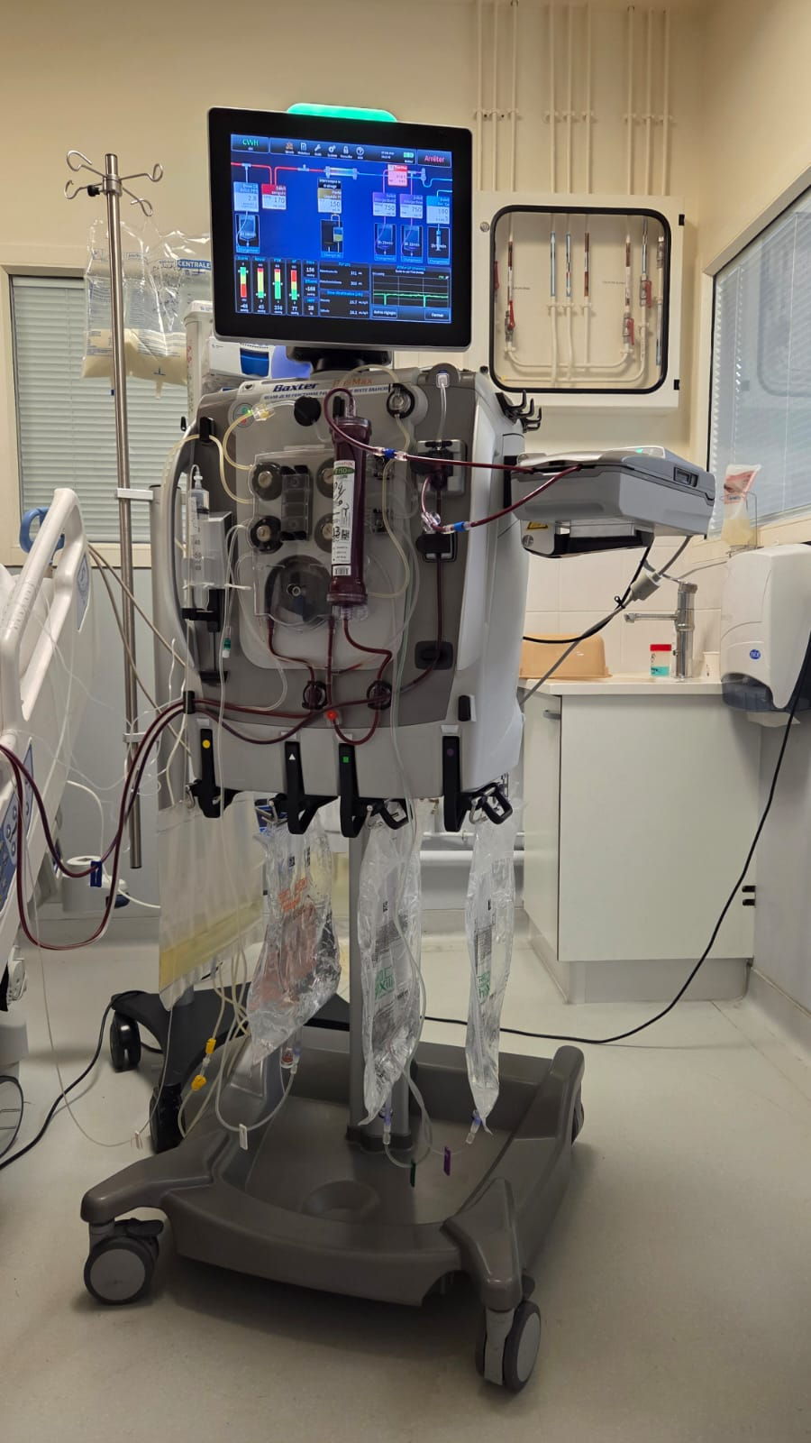
Le rein
L’épuration extra rénale continue :
peut tourner pendant 72H non stop
permet de dialyser des patients trop instables sur le plan HDM
permet de corriger l’acidose (mécanisme normalement régulé par le rein de manière physiologique)
Nécessite une formation particulière et une surveillance assidue (risque létal si erreur d’administration)
La dialyse

Slide 48
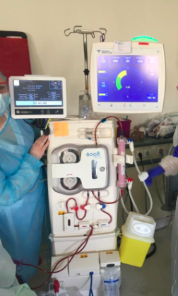
Le rein
L’épuration extra rénale discontinue :
Similaire à la dialyse des patient chroniques
Peut être réalisée sur fistule ou cathéter
Permet de réaliser des séances d’épuration de 2H à 8h
Peut être réalisée en urgence ou non urgence selon son indication :
-Epuration des déchets sanguins
-Epuration de surdosage de médicaments
-Epuration d’un surplus d’eau lors d’OAP
La dialyse

Slide 49
Le cerveau
l’IOT : permet de mettre au repos le cerveau, mais aussi de protéger les VAS en cas de coma d’origine neurologique
Il existe également des outils de surveillance utilisés en réanimation spécialisée (unité neurologique ou de neurochirurgie)
la PIC : Pression Intra Crânienne : permet de surveiller la pression de la boîte crânienne
la DVE : Dérivation Ventriculaire Externe : cathéter implanté dans les ventricules cérébraux pour drainer le LCR et diminuer l’HTIC.
La neuro protection en réanimation

Slide 50
Le poumon
Il existe de nombreux moyens d’apporter de l’oxygène au patient en réanimation, ils sont adaptés selon la gravité du malade
Oxygène (lunettes, MMC,MHC)
OHD : Oxygéno-thérapie Haut Débit
VNI : Ventilation Non Invasive
IOT : Intubation orotrachéale = Ventilation Invasive
La CEC VV = ECMO VV : Circulation Extra Corporelle
Le NO : le monoxyde d’azote
Une assistance à la respiration et aux échanges gazeux

Slide 51
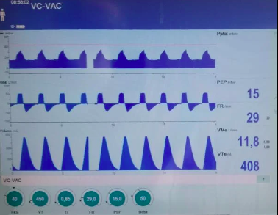
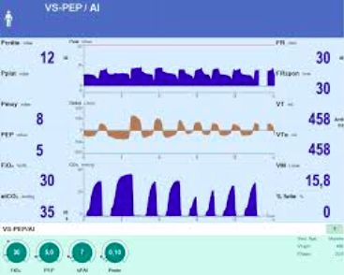
Respiration et Ventilation

Slide 52
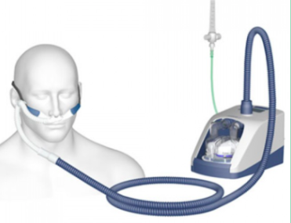
OHD
lunettes nasales permettant un apport en Oxygène bien supérieur à des lunettes simples ou un masque haute concentration
débit pouvant aller jusqu'à 60l/min
Oxygénothérapie Haut Débit

Slide 53
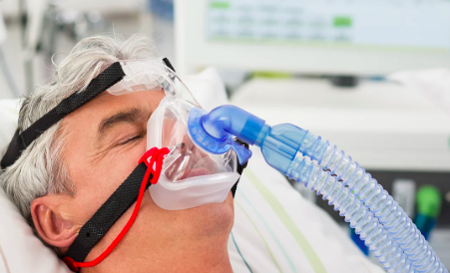
La VNI
Avantages :
permet de ventiler un patient en pressions positives de manière moins invasive qu’une intubation.
= moins de complications, séjour moins long etc ..
Inconvénients :
peut être mal tolérée par les patients
nombreuses CI
a ses limites (anatomie patient, agitation etc..)
Indications :
Exacerbation BPCO
OAP (oedeme pulmonaire)
Hypoventilation alvéolaire
Hypoxémie
Limitation sur intubation
Contres indications :
ACR
Vomissements
Hémorragies digestive haute
Trauma facial
Encombrement VAS
Instabilité HDM
Ventilation Non Invasive

Slide 54

L’intubation
Urgente ou non urgente (UVI ou anesthésie…)
Les différentes indications :
protection des VAS si troubles de la conscience
hypoxie ou détresse respiratoire sévère
lors d’une anesthésie pour réalisation d’un examen
Les complications :
infectieuses : PAVM
barotraumatismes : lésions des poumons
complications liées au geste (echec intubation)
pneumothorax
hypotension (pression positive)
prolongation de la durée d’hospitalisation
délirium de réanimation, perte d’autonomie etc post réanimation
Une ventilation invasive

Slide 55
2 modes de ventilation :
VAC = Volume Assisté Contrôlé
VS-AI = Ventilation spontanée avec Aide
On décide de “comment va respirer le patient”
ventilation en volume → on surveille les pressions
On contrôle :
La fréquence
Le volume
La PEP
La fiO2
On surveille :
la Pcrête
la Pplateau
On apporte une aide à la respiration du patient
ventilation en pression → on surveille les volumes
On contrôle :
L’aide
La PEP
La FiO2
On surveille :
le VTI
le VTE
la fréquence

Slide 56
Les paramètres de la ventilation artificielle
les paramètres reglés
L’aide inspiratoire
Le volume courant → Vt
= pression à laquelle l’air arrive dans les poumons pour compenser la taille des tuyaux et les difficultés inspiratoires
= volume insufflé à chaque cycle, réglé en fonction du poids théorique
pourquoi le poids théorique ??
La PEP = Pression Expiratoire positive
elle correspond à la pression intra alvéolaire en fin d’expiration → permet le recrutement alvéolaire et diminue les atélectasies
La Fréquence respiratoire
= nombre de cycle respiratoires minimum que le patient doit prendre
La FiO2
= la fraction inspirée en oxygène
=la concentration en O2 dans le mélange d’air administré au patient
combien de % d’oxygène dans l’air ??

Slide 57
Les paramètres du respirateur
les paramètres mesurés/surveillés
le rapport VTi/VTe
globalement : le volume inspiré et le volume expiré. s’ils sont différents → il y a des fuites dans le circuit.
pression crête :
c’est la pression maximale dans les poumons à la fin du temps inspiratoire
la pression plateau :
c’est le reflet de la pression moyenne des poumons, et donc de la pression intra alvéolaire
la Frequence respiratoire
est elle différente de la FR reglée ? si oui, le patient se réveille
la VM (ventilation minute)
c’est la quantité d’air qui passe dans les poumons sur 1 minute
l’ ETCO2
mesure la quantité de Co2 expiré

Slide 58

La trachéotomie
Définitive ou temporaire
Pour protection des VAS
Pour faciliter la réhabilitation

Slide 59
Le patient de réanimation

Slide 60
une surveillance accrue
Une surveillance continue
pouls
tension
saturation
Une surveillance discontinue
tours de constantes réguliers : 2h, 4h ou 6h
Des soins réguliers :
tours de nurses toutes les 4h

Slide 61
Le patient de réanimation polyvalente
quelles pathologies ?
Pour les patients qui ont subi une chirurgie récente et qui présentent des complications ou pour les patients qui ont subi une chirurgie à risque de complications immédiates
Choc septiques
Choc hémorragiques
Défaillances rénales
La réanimation médicale
La réanimation chirurgicale
Pour les patients dont le séjour en réanimation ne fait pas suite à une chirurgie
Post ACR (Arrêt cardio respiratoire)
Choc septique
Choc cardiogénique
Choc anaphylactique
Choc hypovolémique
Acidocétoses diabétiques
SDRA : syndrome de détresse respiratoire aiguë
Intoxications médicamenteuses/toxiques
AVC/EP graves
décompensation de pathologies chroniques (BPCO, asthme…)

Slide 62
Le patient intubé
Comment il est ?
Le personnel qui gravite autour de lui ?
réveillé ou sédaté
ventilé en VSAI ou VAC
ne peut pas parler
est limité dans ses mouvements
peut être attaché
peut être installé au fauteuil ou même marcher
peut être sur le ventre
nécessite une surveillance accrue et des soins particuliers
1 médecin minimum
1 IDE
1 ASDE
1 kinésithérapeute

Slide 63
le patient intubé
Un patient fragile
Notre rôle dans tout ca ?
défenses immunitaires faibles
fonte musculaire importante
vulnérabilité importante : dépendance AVQ, manque d’intimité, solitude
état cutané fragile : risque ESCARRES ++++
le délirium de réanimation
limité dans sa communication
rigueur sur l’hygiène très importante
mobilisation précoce avec les kinésithérapeutes
sensibilisation au bien être : expliquer les soins, couvrir les malades autant que possible, être le plus empathique possible
nurses/4h pour limiter les escarres
prévention du délirium, réassurance
utiliser des outils de communication

Slide 64
Pourquoi ?
Le mucus pulmonaire ne peut pas être drainé naturellement
Le patient ne peut parfois pas tousser
Éliminer les sécrétions pulmonaires lors d'une infection pulmonaire
Les risques :
Infectieux
Mobilisation d’un bouchon muqueux
Extubation accidentelle
Désaturation
Douleurs et inconfort
Les aspirations endotrachéales

Slide 65

L’infirmier en réanimation

Slide 66
Le rôle de l’infirmier en soins critiques
Une surveillance continue de tous les instants
Une très grande responsabilité, dernier rempart de sécurité
Une polyvalence importante
Un œil clinique à l'affût
L’anticipation au coeur du travail
L’importance du binôme ASDE – IDE
Le patient au centre de vos PEC, même s’il n’ouvre pas les yeux
Le patient, les machines …. et surtout l’entourage!!!!
Rea :
1 IDE pour 2,5 patients
USIC :
1 IDE pour 4 patients
USIP :
1 IDE pour 5 patients

Slide 67
Pour aller plus loin …
quelques photos de PEC

Slide 68



Slide 69


Slide 70


Slide 71



Slide 72







Slide 73






Slide 74






Slide 75

En conclusion :
C’est pas facile tous les jours mais on s’amuse bien !
Merci de votre attention !

